Slide 1
UBND QUẬN DƯƠNG KINH
TRƯỜNG TIỂU HỌC ĐA PHÚC
Môn: Tiếng Việt
Bài 1: Tôi đi học ( T4)
Giáo viên thực hiện: Đặng Thị San

Slide 2
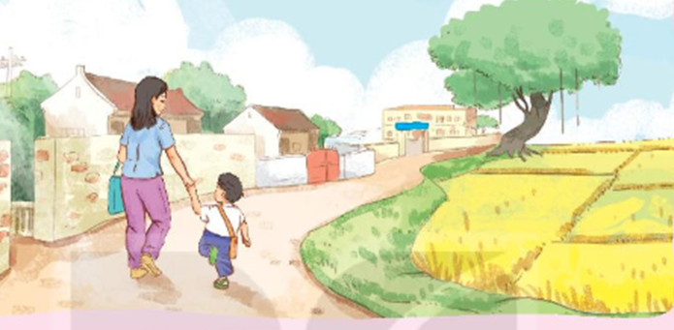
7
Nghe viết
Mẹ dẫn tôi đi trên con đường làng dài và hẹp.
Con đường tôi đã đi lại nhiều mà sao thấy lạ.
Khi viết chữ đầu dòng, ta lưu ý gì?
Đoạn trên có mấy câu?
Những chữ nào viết hoa? Vì sao?
Kết thúc câu có dấu gì?
Em hãy tìm từ dễ viết lẫn trong bài.
Notes:
GV có thể cho HS viết từ khó vào bảng con nếu HS còn nhầm lẫn nhiều và thường xuyên. GV tự linh động từ khó phù hợp với địa phương.

Slide 3
Mẹ dẫn Ǉċ đi Λłn cΪ đưŊg làng dài
và Ǘ−p. CΪ đưŊg Ǉċ đã đi lại ηΗϛu jà
sao κấy lạ.
Notes:
GV chiếu cho HS xem cách trình bày trước, sau đó nhấn tắt màn hình rồi đọc cho hs viết.

Slide 4
8
Tìm trong hoặc ngoài bài đọc Tôi đi học từ ngữ có tiếng ương, ươn, ươi, ươu
ươn
ương
nương
nướng
sườn
lươn
lương
mượn
ươi
ươu
cười
tưới
hươu
khướu
tươi
rượu
Notes:
Gọi HS đọc lại bài

Slide 5
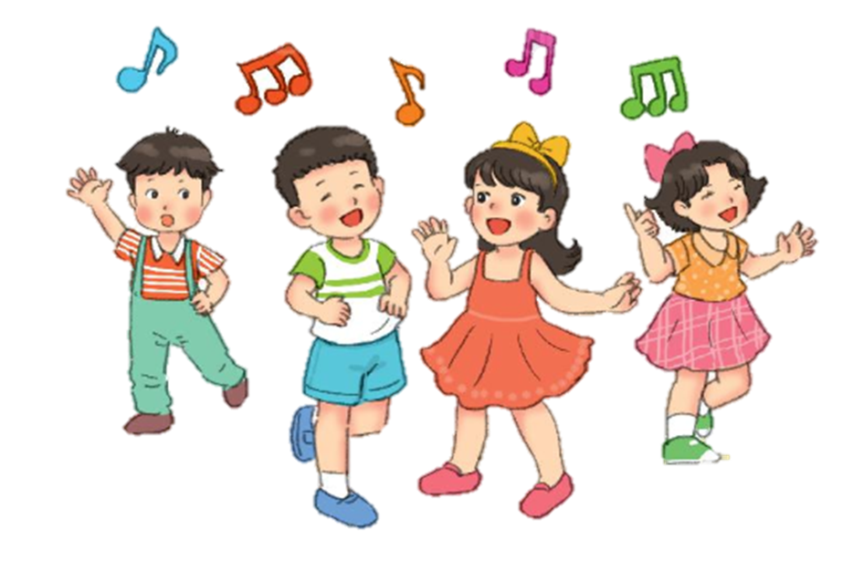
9
Hát một bài hát về ngày đầu tiên đi học
Notes:
Nếu GV giới thiệu bài hát, có thể mở youtube nhé

